Slide 1


Curso: Inteligencia Artificial
Unidad 1: Conceptos fundamentales de inteligencia artificial
Sesión 3: Historia de la inteligencia artificial
Docente: Carlos R. P. Tovar

Slide 2

INICIO Objetivo de la sesión
A l finalizar la sesión el alumno comprende la evolución de la IA desde sus orígenes hasta la actualidad, reconoce también los principales hitos históricos y su impacto en la tecnología.

Slide 3
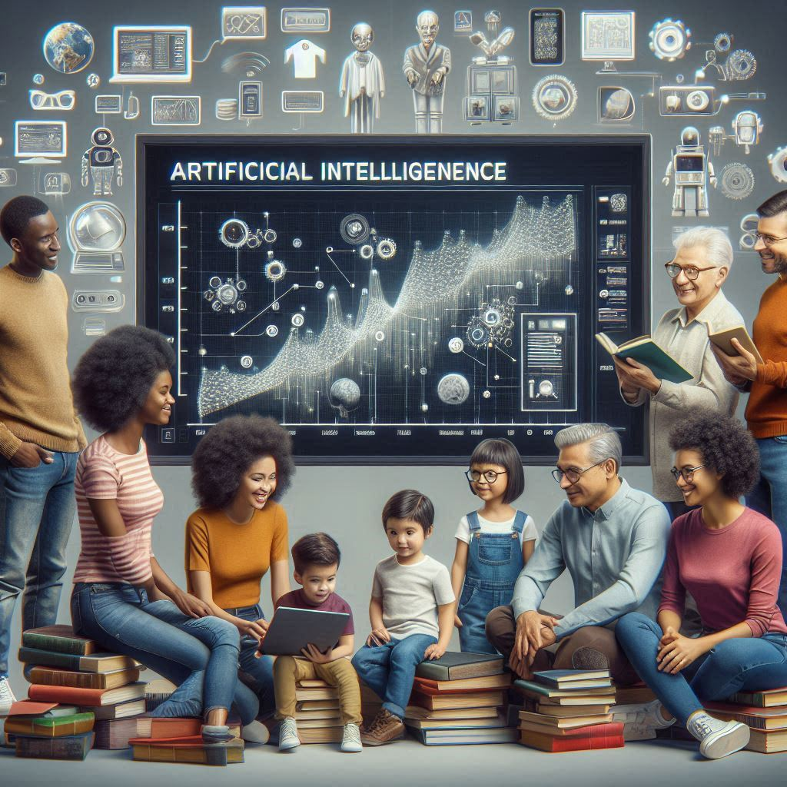
UTILIDAD Importancia de conocer la historia de la IA
Permite entender el contexto de las técnicas actuales.
Ayuda a anticipar cambios tecnológicos.
Enseña lecciones de los errores y aciertos pasados.

Slide 4
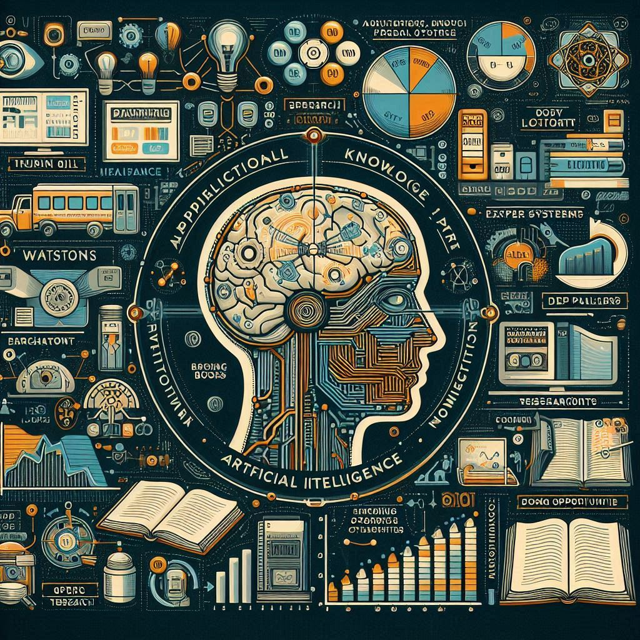
Aplicaciones del conocimiento histórico
Orientar la investigación en IA.
Identificar ciclos de auge y crisis.
Reconocer oportunidades emergentes.

Slide 5
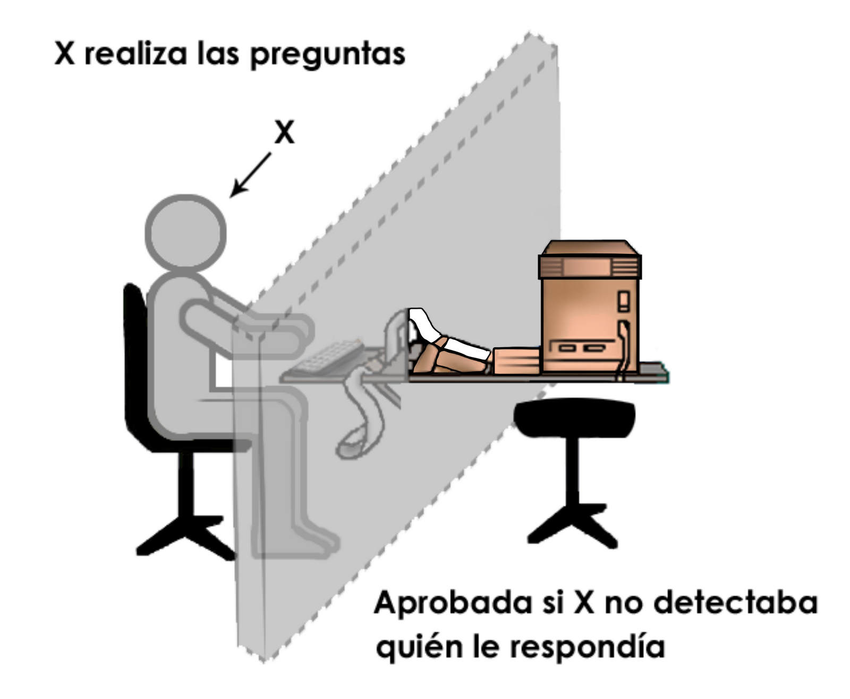
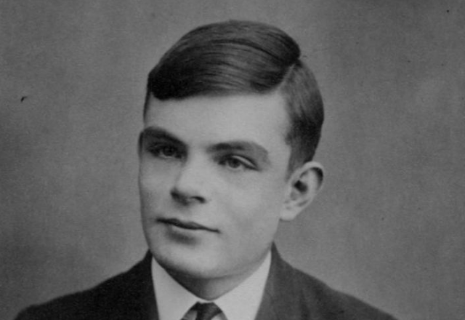
TRANSFORMACIÓN Orígenes (1940-1950)
Alan Turing y la idea de máquinas inteligentes.
Prueba de Turing (1950).
Esta foto de Autor desconocido está bajo licencia CC BY-SA
Esta foto de Autor desconocido está bajo licencia CC BY-NC-ND

Slide 6
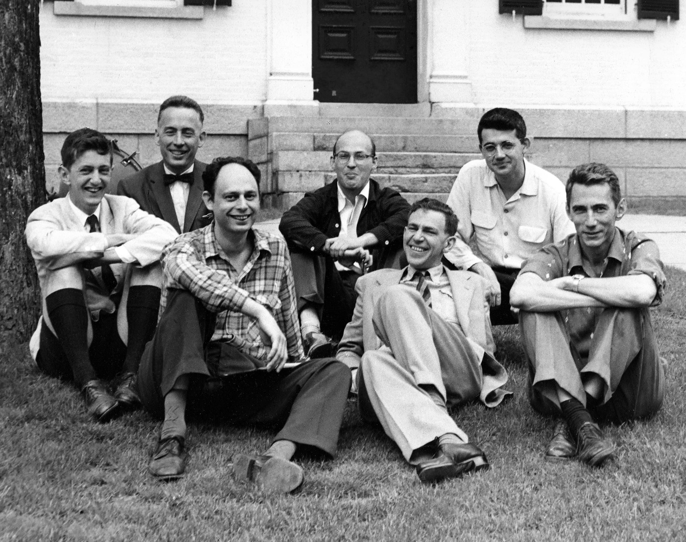
Era clásica (1956-1970)
Conferencia de Dartmouth (1956).
Programas pioneros: Logic Theorist, General Problem Solver.
Desarrollo del Perceptrón (Frank Rosenblatt, 1958) — primera red neuronal artificial.
Aplicaciones iniciales en juegos y resolución de problemas matemáticos.
Esta foto de Autor desconocido está bajo licencia CC BY-NC-ND

Slide 7
Primer invierno de la IA (1974-1980)
Limitaciones tecnológicas: hardware lento, poca memoria.
Exageradas expectativas no cumplidas.
Informe Lighthill en Reino Unido: crítica al progreso de la IA.
Disminución de fondos y cierre de proyectos

Slide 8


Renacimiento (1980-1987)
Auge de los sistemas expertos: MYCIN (diagnóstico médico), XCON (configuración de computadoras).
Crecimiento comercial de la IA en industrias específicas.
Uso de lenguajes como LISP y Prolog.
Avances en hardware especializado (máquinas LISP).
Esta foto de Autor desconocido está bajo licencia CC BY-SA

Slide 9
Segundo invierno de la IA (1987-1993)
Colapso del mercado de sistemas expertos por altos costos y poca flexibilidad.
Falta de poder de cómputo para redes neuronales más complejas.
Reducción masiva de inversión en investigación IA.

Slide 10
Era moderna (1993-presente)
Resurgimiento gracias a mayor capacidad de cómputo (Supercomputadoras) y grandes volúmenes de datos (Big Data).
Avances en aprendizaje profundo y redes neuronales convolucionales.
Hitos: Deep Blue vence a Kasparov (1997), Watson gana en Jeopardy (2011), AlphaGo derrota a Lee Sedol (2016), ChatGPT revoluciona el lenguaje natural (2022).
IA aplicada a visión computacional, procesamiento de lenguaje natural, robótica y más.

Slide 11
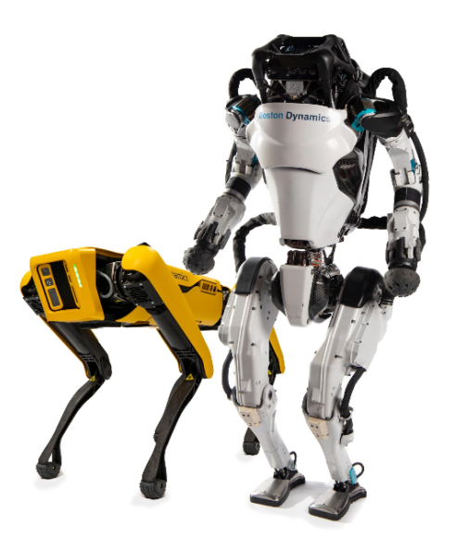
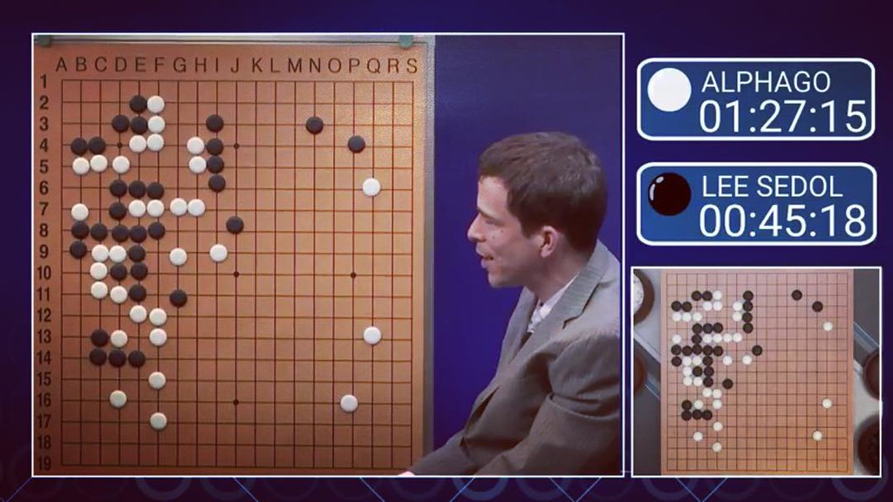
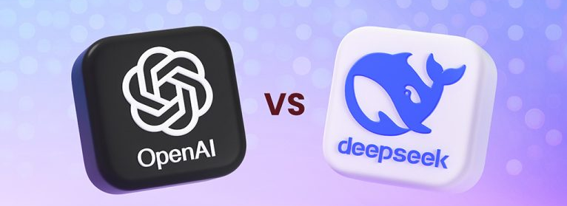
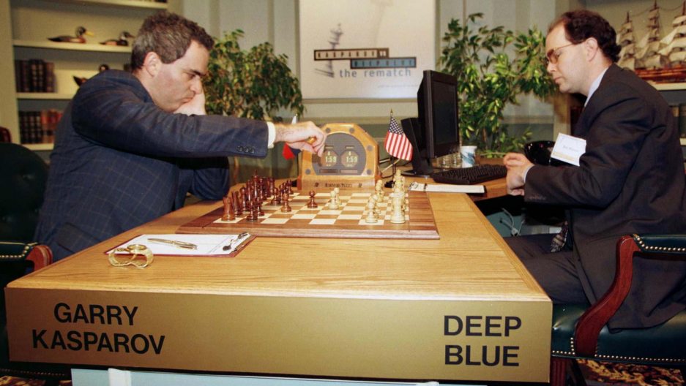

Era moderna (1993-presente)
Esta foto de Autor desconocido está bajo licencia CC BY-NC-ND
Esta foto de Autor desconocido está bajo licencia CC BY-SA
Esta foto de Autor desconocido está bajo licencia CC BY-NC-ND
Esta foto de Autor desconocido está bajo licencia CC BY
Esta foto de Autor desconocido está bajo licencia CC BY-NC
Esta foto de Autor desconocido está bajo licencia CC BY-SA

Slide 12
PRÁCTICA Actividad 1: Línea de tiempo colaborativa

Slide 13
CIERRE Resumen
La IA ha pasado por ciclos de auge y crisis.
La historia enseña lecciones para el futuro.

Slide 14
Mensaje clave y tarea
Mensaje: La IA es un campo cíclico; aprender de la historia es esencial.
Tarea: Investigar un hito no mencionado y preparar una presentación breve.

Slide 15


